Slide 1
Atividade de Linux
Equipe 1: Edwarda Ojopi, Gabriel dos Santos e Valmir Gama
Pública

Slide 2
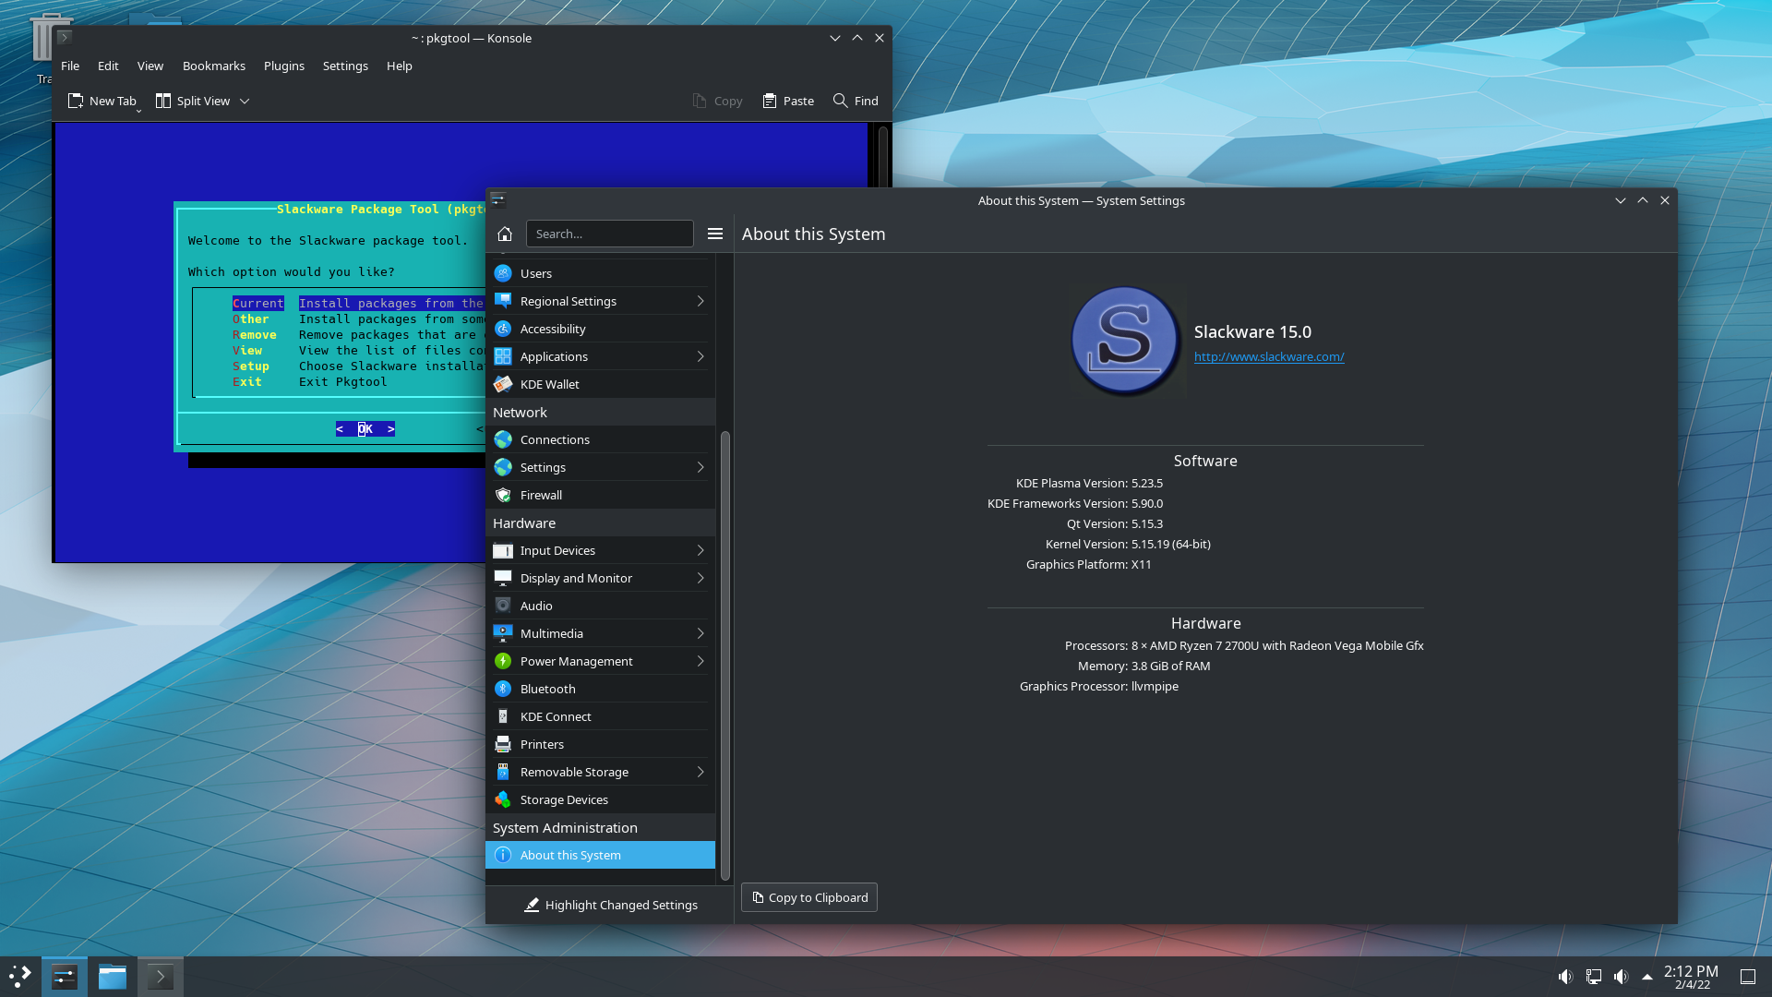
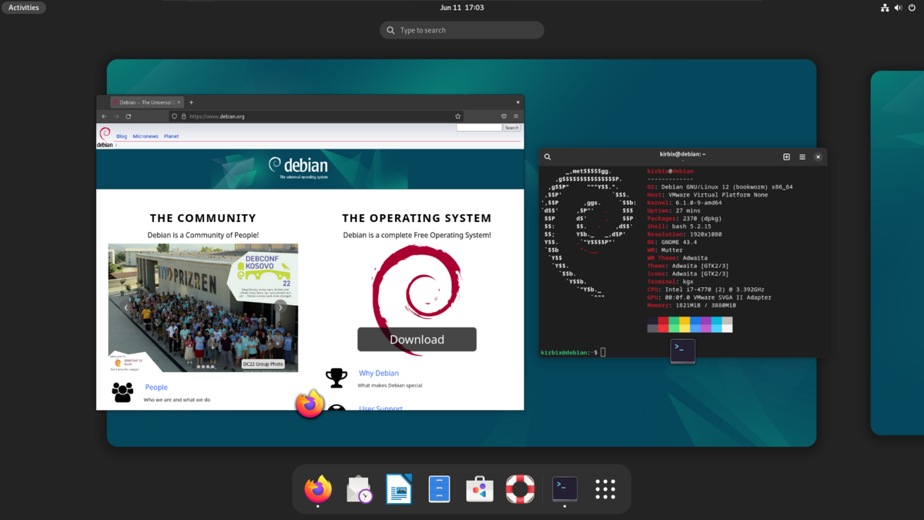
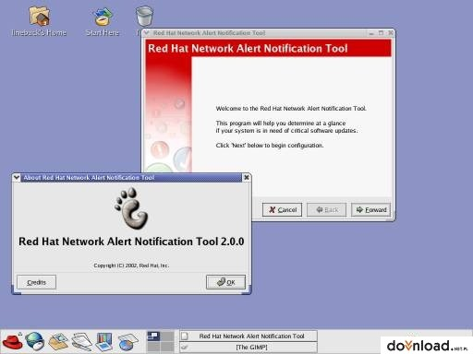
1.1 Cite 3 exemplos de distribuição Linux:
Slackware Linux (1993), foi uma das primeiras distribuições a ganhar popularidade. Ela era conhecida por sua simplicidade e foco na filosofia do “faça você mesmo”.
Debian (1993), uma das distribuições mais antigas e influentes. Ela se tornou a base para muitas outras distribuições.
Red Hat Linux (1994), surgiu marcando o início da Red Hat como uma empresa líder em soluções corporativas baseadas em Linux.
Pública

Slide 3
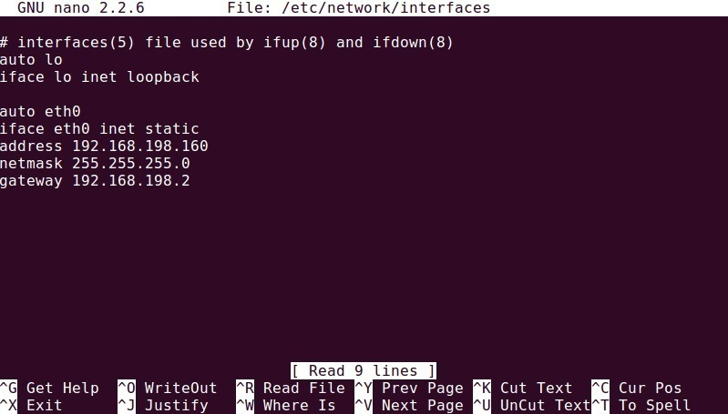
1.2 O que é IP Fixo e sua função
O IP fixo é um tipo de endereço de IP que identifica um dispositivo na Internet de forma permanente e estável. É ideal para usuários que precisam garantir a certeza do endereço de sua rede, como empresas com servidores ou necessidade de acesso remoto via FTP. Normalmente utilizado por empresas para identificar serviços e aplicativos de forma permanente e segura, o IP fixo só muda em situações excepcionais, como mudança de rede.
Pública

Slide 4
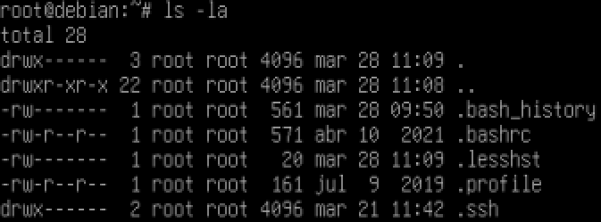
1.3 O que faz o comando ls –la?
Lista informações sobre os arquivos e pastas do diretório corrente, de forma detalhada, incluindo arquivos ocultos.
Pública

Slide 5
1.4 Comando “shutdown –r –f –t 0” sem root e sem sudo
O que acontece ao executar este comando?
Quando conectado via ssh, o comando não funcionará e apresentará o seguinte erro: Failed to call ScheduleShutdown in logind, no action will be taken: Interactive authentication required. Isso significa que o sistema não conseguiu agendar o reboot da máquina, pois necessita de uma autenticação interativa via GUI.
Quando conectado no console ou via GUI, o comando agendará um reboot para o minuto seguinte .
Pública

Slide 6
Referências
BORN, Amanda. IP FIXO: O QUE É E QUANDO CONTRATAR?. VCX, 2023. Disponível em: https://vcx.solutions/ip-fixo/#:~:text=O%20que%20é%20um%20IP,a%20permanência%20e%20a%20estabilidade. Acesso em: 31 mar. 2024.
PRESOTTO, Matheus. Distribuições Linux e suas derivações: uma introdução às opções disponíveis. Linked.in, 2023. Disponível em: https://pt.linkedin.com/pulse/distribui%C3%A7%C3%B5es-linux-e-suas-deriva%C3%A7%C3%B5es-uma-introdu%C3%A7%C3%A3o-%C3%A0s-presotto. Acesso em: 02 abr. 2024.
Pública

